Slide 1
Project Title
2016. 03. 07
Advisor : Professor OOO
OOO, OOO
Department of Information and Communication Engineering,
Inha University

Slide 2
Introduction
주제명
주제명을 기술
주제에 대한 개요

Slide 3
Project Goal and Objectives
목적 및 핵심 내용
수행한 프로젝트 목적 및 핵심 내용이 무엇인지 기술

Slide 4
Related Work
주제 설정 배경 및 관련연구 내용 기술

Slide 5
사용 모델 선정
2) 요약(summarization) - GPT
추출요약(extraction)
생성요약(abstraction)
 | 추출 요약 | 생성 요약
입력 문장을 그대로 사용 | O | X
정보 누락 정도 | 많음 | 적음
컴퓨팅 리소스 필요량 | 적음 | 많음
학습 시간 필요량 | 적음 | 많음
적정 모델 | BERT | GPT

Slide 6
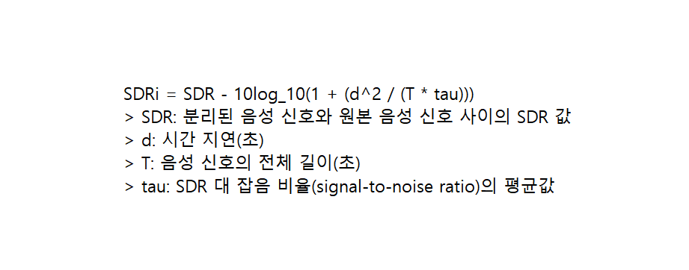
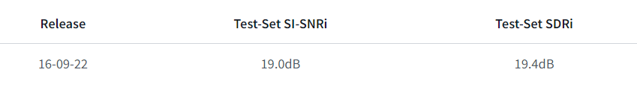
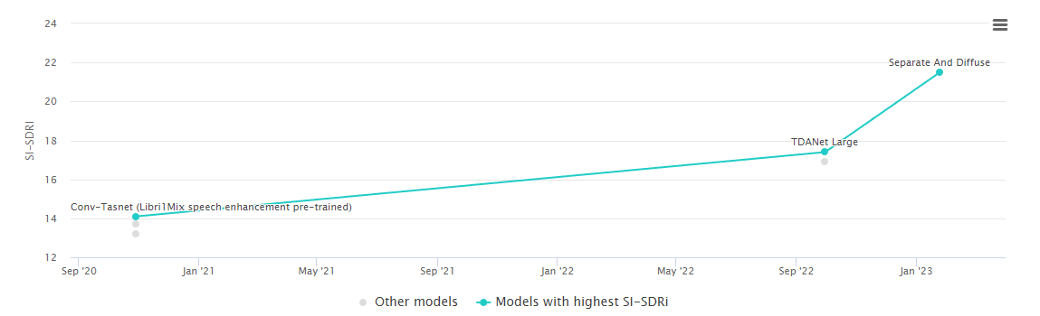
사용 모델 선정
3) 화자 분리(speech separation) - sepformer
Cem Subakan, Mirco Ravanelli, Samuele Cornell, Mirko Bronzi, Jianyuan Zhong. Attention is All You Need in Speech Separation. In Proceedings of ICASSP 2021 - 2021 IEEE International Conference on Acoustics, Speech and Signal Processing (ICASSP), June 6-11, 2021.
Notes:
SDR은 분리된 음성 신호와 원본 음성 신호 간의 신호 대 신호 비(ratio)를 계산한 것입니다.

Slide 7
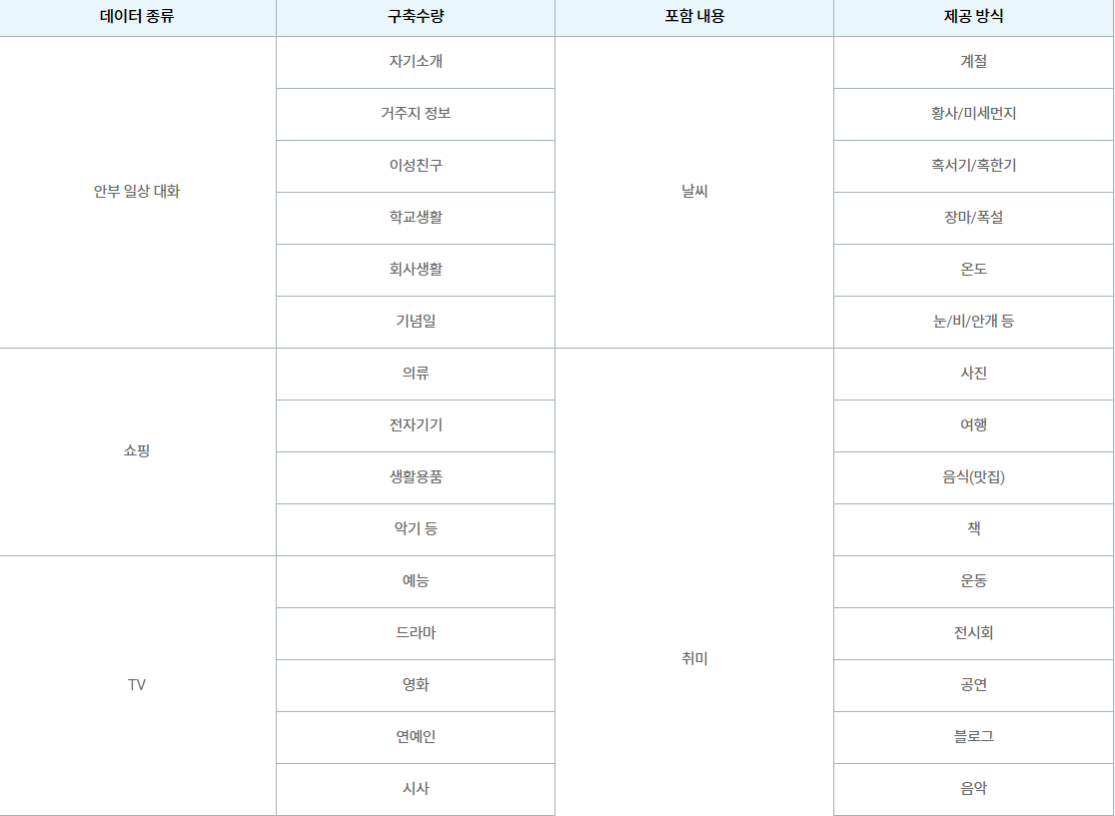
학습 데이터
1) STT - KsponSpeech
조용한 환경에서 2,000여명이 발성한 한국어 대화음성 1,000시간 구축
두 사람이 다양한 주제(예: 일상, 쇼핑, 정치, 경제, 날씨, 취미 등)로 자유롭게 대화하는 음성을 녹음

Slide 8
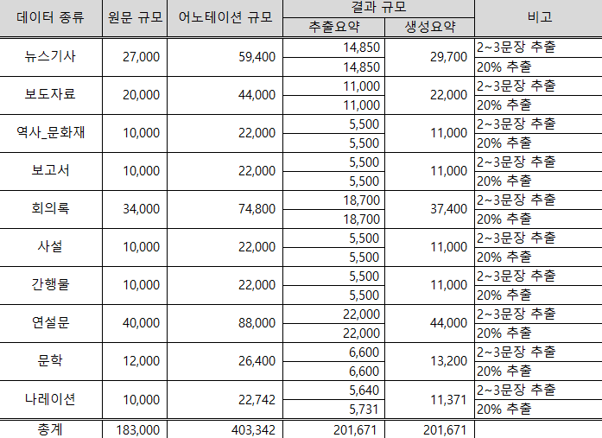
학습 데이터
2) 요약 – AI HUB, 요약문 및 레포트 생성 데이터
다양한 문서유형의 한국어 원문으로 추출요약문과 생성요약문 도출

Slide 9
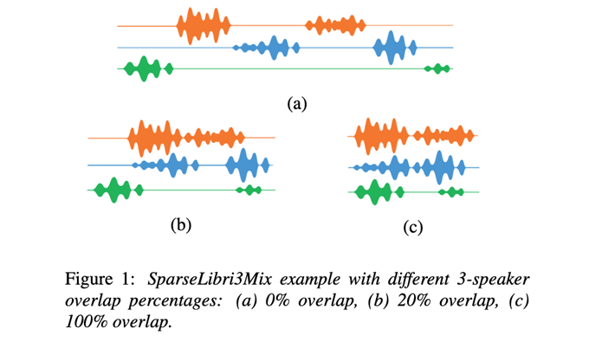
학습 데이터
3) 화자 분리 – Sparse Librimix
2개 또는 3개의 말뭉치를 합쳐서 생성
노이즈가 포함된 데이터와 중첩 비율 별로 데이터를 제공
일반적인 상황에서는 중첩 비율이 20% 미만이므로 더 나은 generalize 성능 제공
Cosentino, J., Pariente, M., Cornell, S., Deleforge, A., & Vincent, E. (2020). LibriMix: An Open-Source Dataset for Generalizable Speech Separation. Submitted to INTERSPEECH 2020.

Slide 10
평가 기준
1) STT
1. 일반 음성에서의 STT 성능
2. 중첩된 음성에서의 STT 성능
WER(Word Error Rate)
결과와 정답을 비교하여 문자 수준에서 발생한 에러의 비율
CER(Character Error Rate)
결과와 정답을 비교하여 단어 수준에서 발생한 에러의 비율

Slide 11
평가 기준
2) 요약
1. 화자 별 발화 내용이 구분된 경우
2. 화자 별 발화 내용이 구분되지 않은 경우
ROUGE(Recall-Oriented Understudy for Gisting Evaluation)
참조 요약문과 후보 요약문의 가장 긴 공통 부분 수열(LCS)의 길이
METEOR(Metric for Evaluation of Translation with Explicit ORdering)
METEOR = (α × P + (1 - α) × R + β × F_mean) ^ γ
P: 정밀도
R: 재현율
F_mean: F1 score의 평균값

Slide 12
Contributions

Slide 13
Conclusions and Expected results
1) 음성이 중첩된 상황에서 요약 성능 개선 기대
2) 화자 별 음성을 transcript(대본)형태로 변환 하여 요약을 진행하여 성능 개선 기대
3) 특히 일상 대화, 토론과 같은 상황에서 요약 성능 개선 기대

Slide 14
Schedule

Slide 15
References
Cosentino, J., Pariente, M., Cornell, S., Deleforge, A., & Vincent, E. (2020). LibriMix: An Open-Source Dataset for Generalizable Speech Separation. Submitted to INTERSPEECH 2020.
Subakan, C., Ravanelli, M., Cornell, S., Bronzi, M., & Zhong, J. (2021). Attention is All You Need in Speech Separation. ICASSP 2021 - 2021 IEEE International Conference on Acoustics, Speech and Signal Processing, Toronto, Canada, June 6-11, 2021, pp. 21

